Slide 1



TIẾT 1 CHỦ ĐỀ 5

Slide 2


ÂM NHẠC
KHỞI ĐỘNG

Slide 3





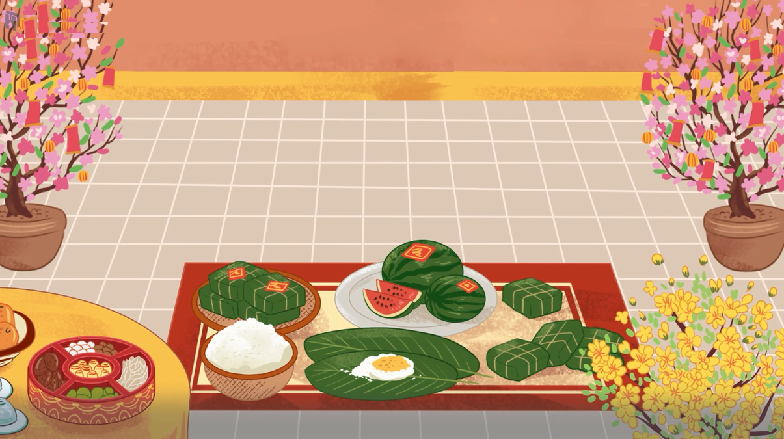




Hình ảnh sau làm em liên tưởng đến
dịp nào trong năm?
Notes:
3

Slide 4

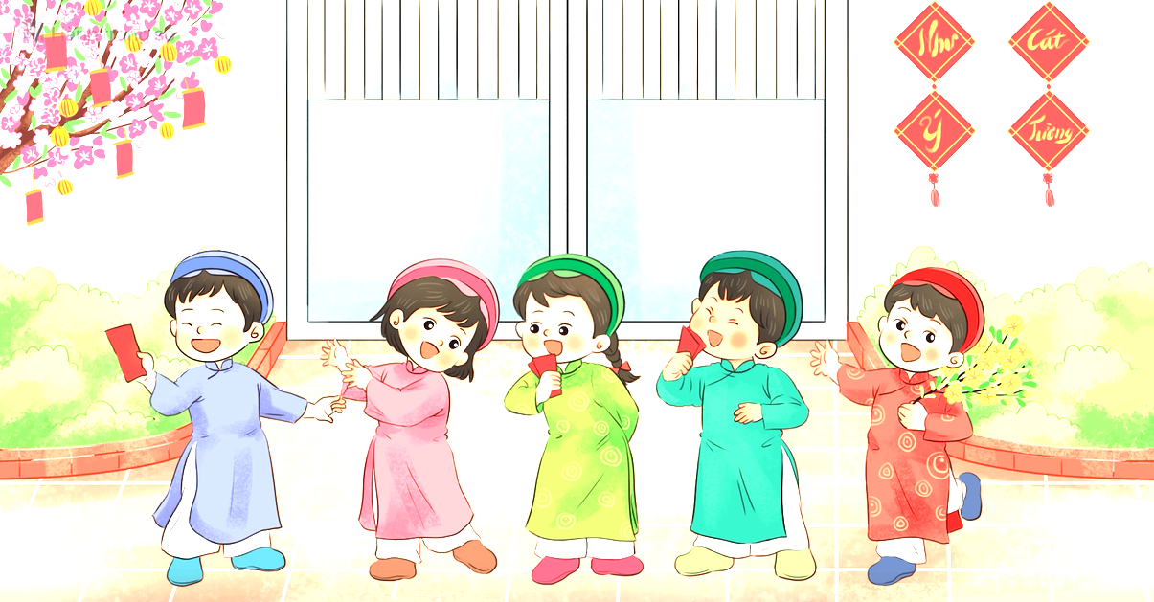
Hát
XÚC XẮC XÚC XẺ
Nhạc: Nguyễn Ngọc Thiện
Lời: Phỏng theo đồng dao

Slide 5
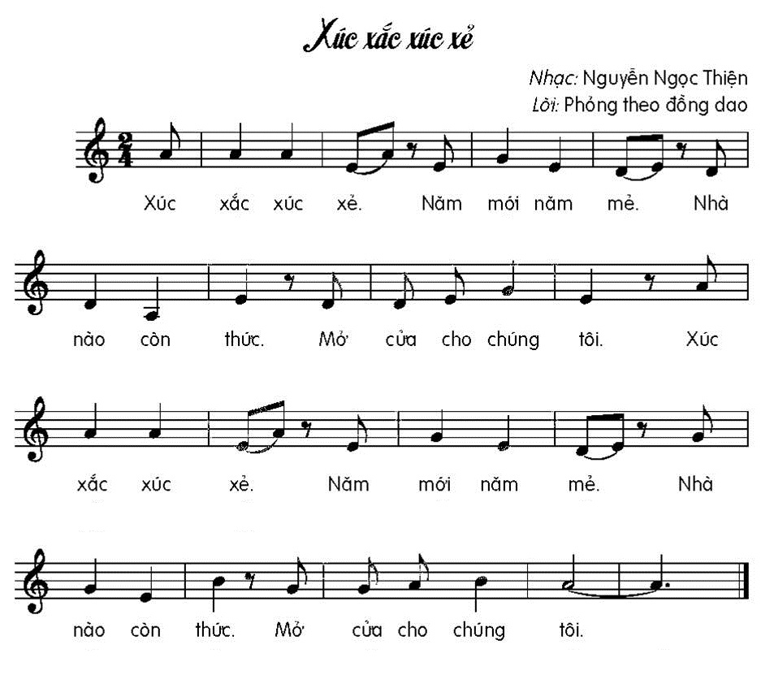
HÁT MẪU
GIAI ĐIỆU

Slide 6
ĐỌC LỜI CA
XÚC XẮC XÚC XẺ
Nhạc: Nguyễn Ngọc Thiện
Lời: Phỏng theo đồng dao
Xúc xắc xúc xẻ. Năm mới năm mẻ.
Nhà nào còn thức. Mở cửa cho chúng tôi.
Xúc xắc xúc xẻ. Năm mới năm mẻ.
Nhà nào còn thức. Mở cửa cho chúng tôi.

Slide 7
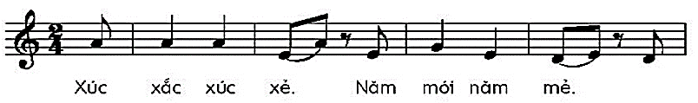
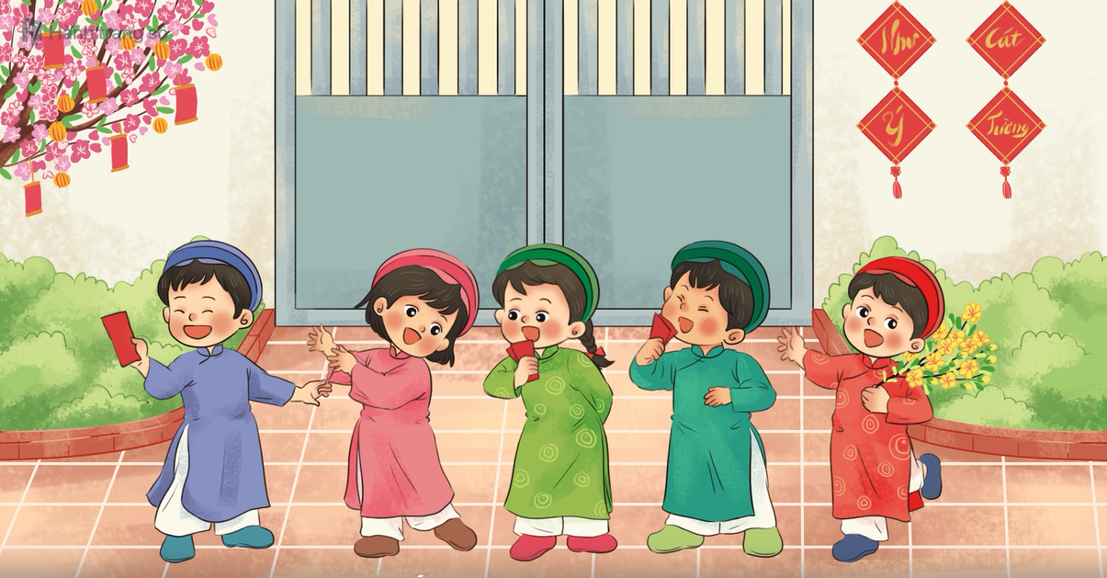
TẬP HÁT TỪNG CÂU
CÂU 1

Slide 8
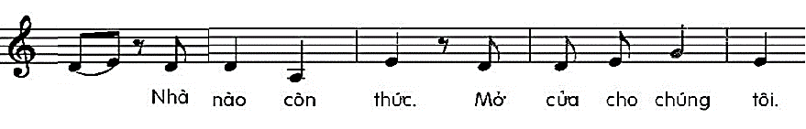
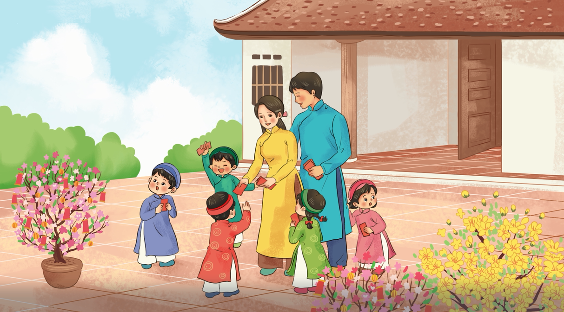
TẬP HÁT TỪNG CÂU
CÂU 2

Slide 9
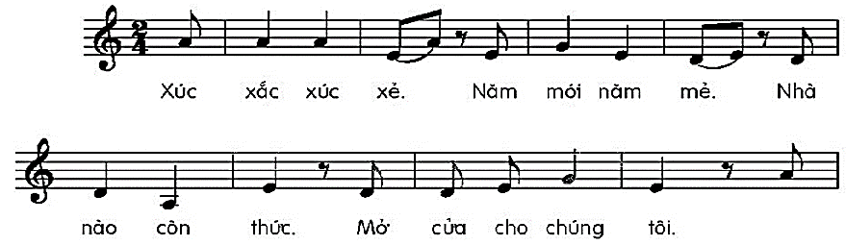
TẬP HÁT TỪNG CÂU
CÂU 1,2

Slide 10
TẬP HÁT TỪNG CÂU
CÂU 3

Slide 11
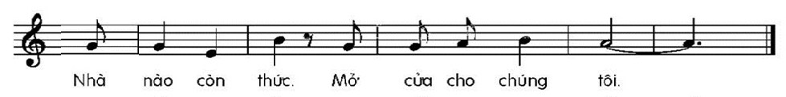
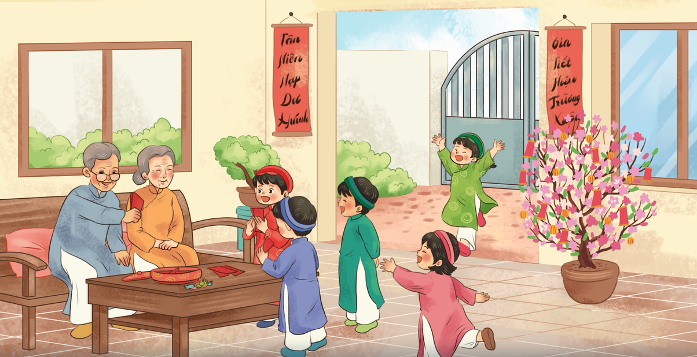
TẬP HÁT TỪNG CÂU
CÂU 4

Slide 12
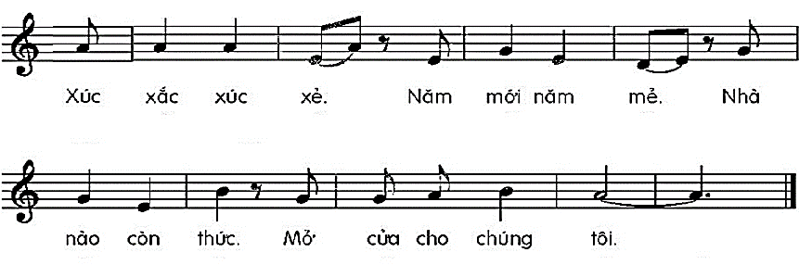
TẬP HÁT TỪNG CÂU
CÂU 3,4

Slide 13
CẢ BÀI

Slide 14



HÁT CÙNG NHẠC ĐỆM

Slide 15
NHẠC ĐỆM

Slide 16
HÁT KẾT HỢP
VỖ TAY THEO NHỊP ĐIỆU

Slide 17


NHẠC ĐỆM

Slide 18
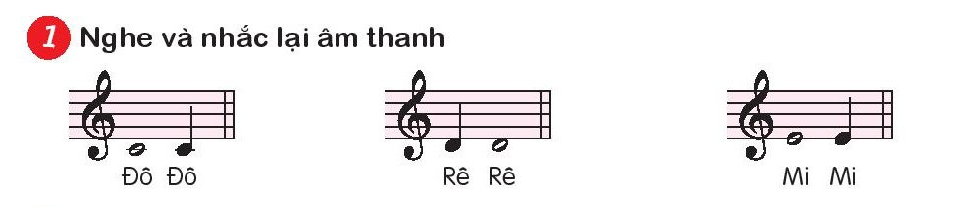
Vận dụng sáng tạo:
DÀI – NGẮN

Slide 19
Vận dụng sáng tạo:
DÀI – NGẮN

Slide 20
Vận dụng sáng tạo:
DÀI – NGẮN

Slide 21
Vận dụng sáng tạo:
DÀI – NGẮN

Slide 22
Vận dụng sáng tạo:
DÀI – NGẮN

